Slide 1


Муниципальное казенное общеобразовательное учреждение
«Средняя с углубленным изучением отдельных предметов школа №5»
городского округа город Фролово
Практическая конференция
для родителей
«Школа и семья – надежные партнёры и верные друзья»
«Учитель разума – в школе, учитель души – в кругу семьи»
А. де Ламартин

Slide 2
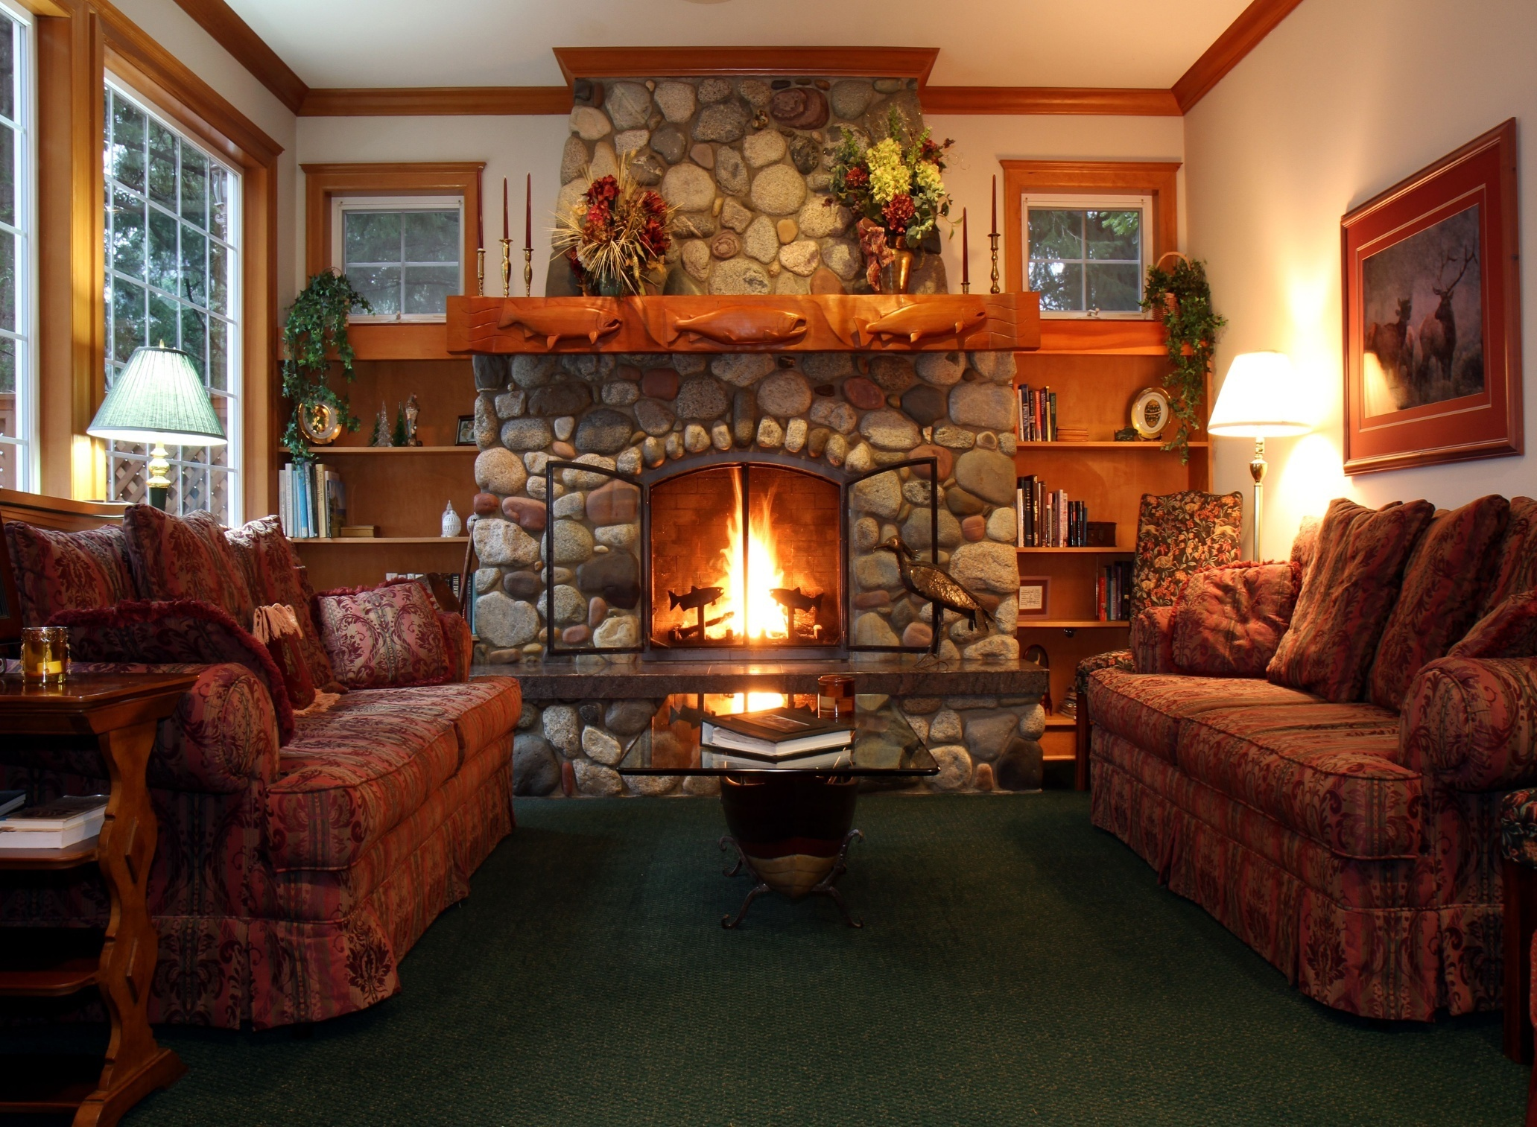

Slide 3
«Семья и школа – это берег и море. На берегу ребенок делает первые шаги, а потом перед ним раскрывается невообразимое море знаний. И курс в этом море прокладывает школа…»
Л. Кассиль

Slide 4
Если мой ребенок огорчен, то я…..

Slide 5
Если мой ребенок пришел из школы с синяком в разорванной куртке, то я…..

Slide 6
Если мой ребенок проявляет жестокость по отношению к одноклассникам, то я…..

Slide 7
Если мой ребенок не реагирует на мои просьбы, всё забывает, то я…..

Slide 8
«Воспитание – есть процесс социальный в самом широком смысле. Воспитывает всё: люди, вещи, явления, но прежде всего и больше всего – люди. Из них на первом месте – родители и педагоги»
А.С. Макаренко

Slide 9
Каким вы хотите видеть своего ребенка?

Slide 10
Какими чертами характера он должен обладать?

Slide 11
Какими качествами вы хотели бы его наделить?

Slide 12
«Учитель разума – в школе, учитель души – в кругу семьи»
А. де Ламартин

Slide 13

Фотокросс
«Наша дружная семья»

Slide 14
